Slide 1


Minicurso: Python para Dados
Utilizando o Python no dia a dia para tarefas com dados

Slide 2
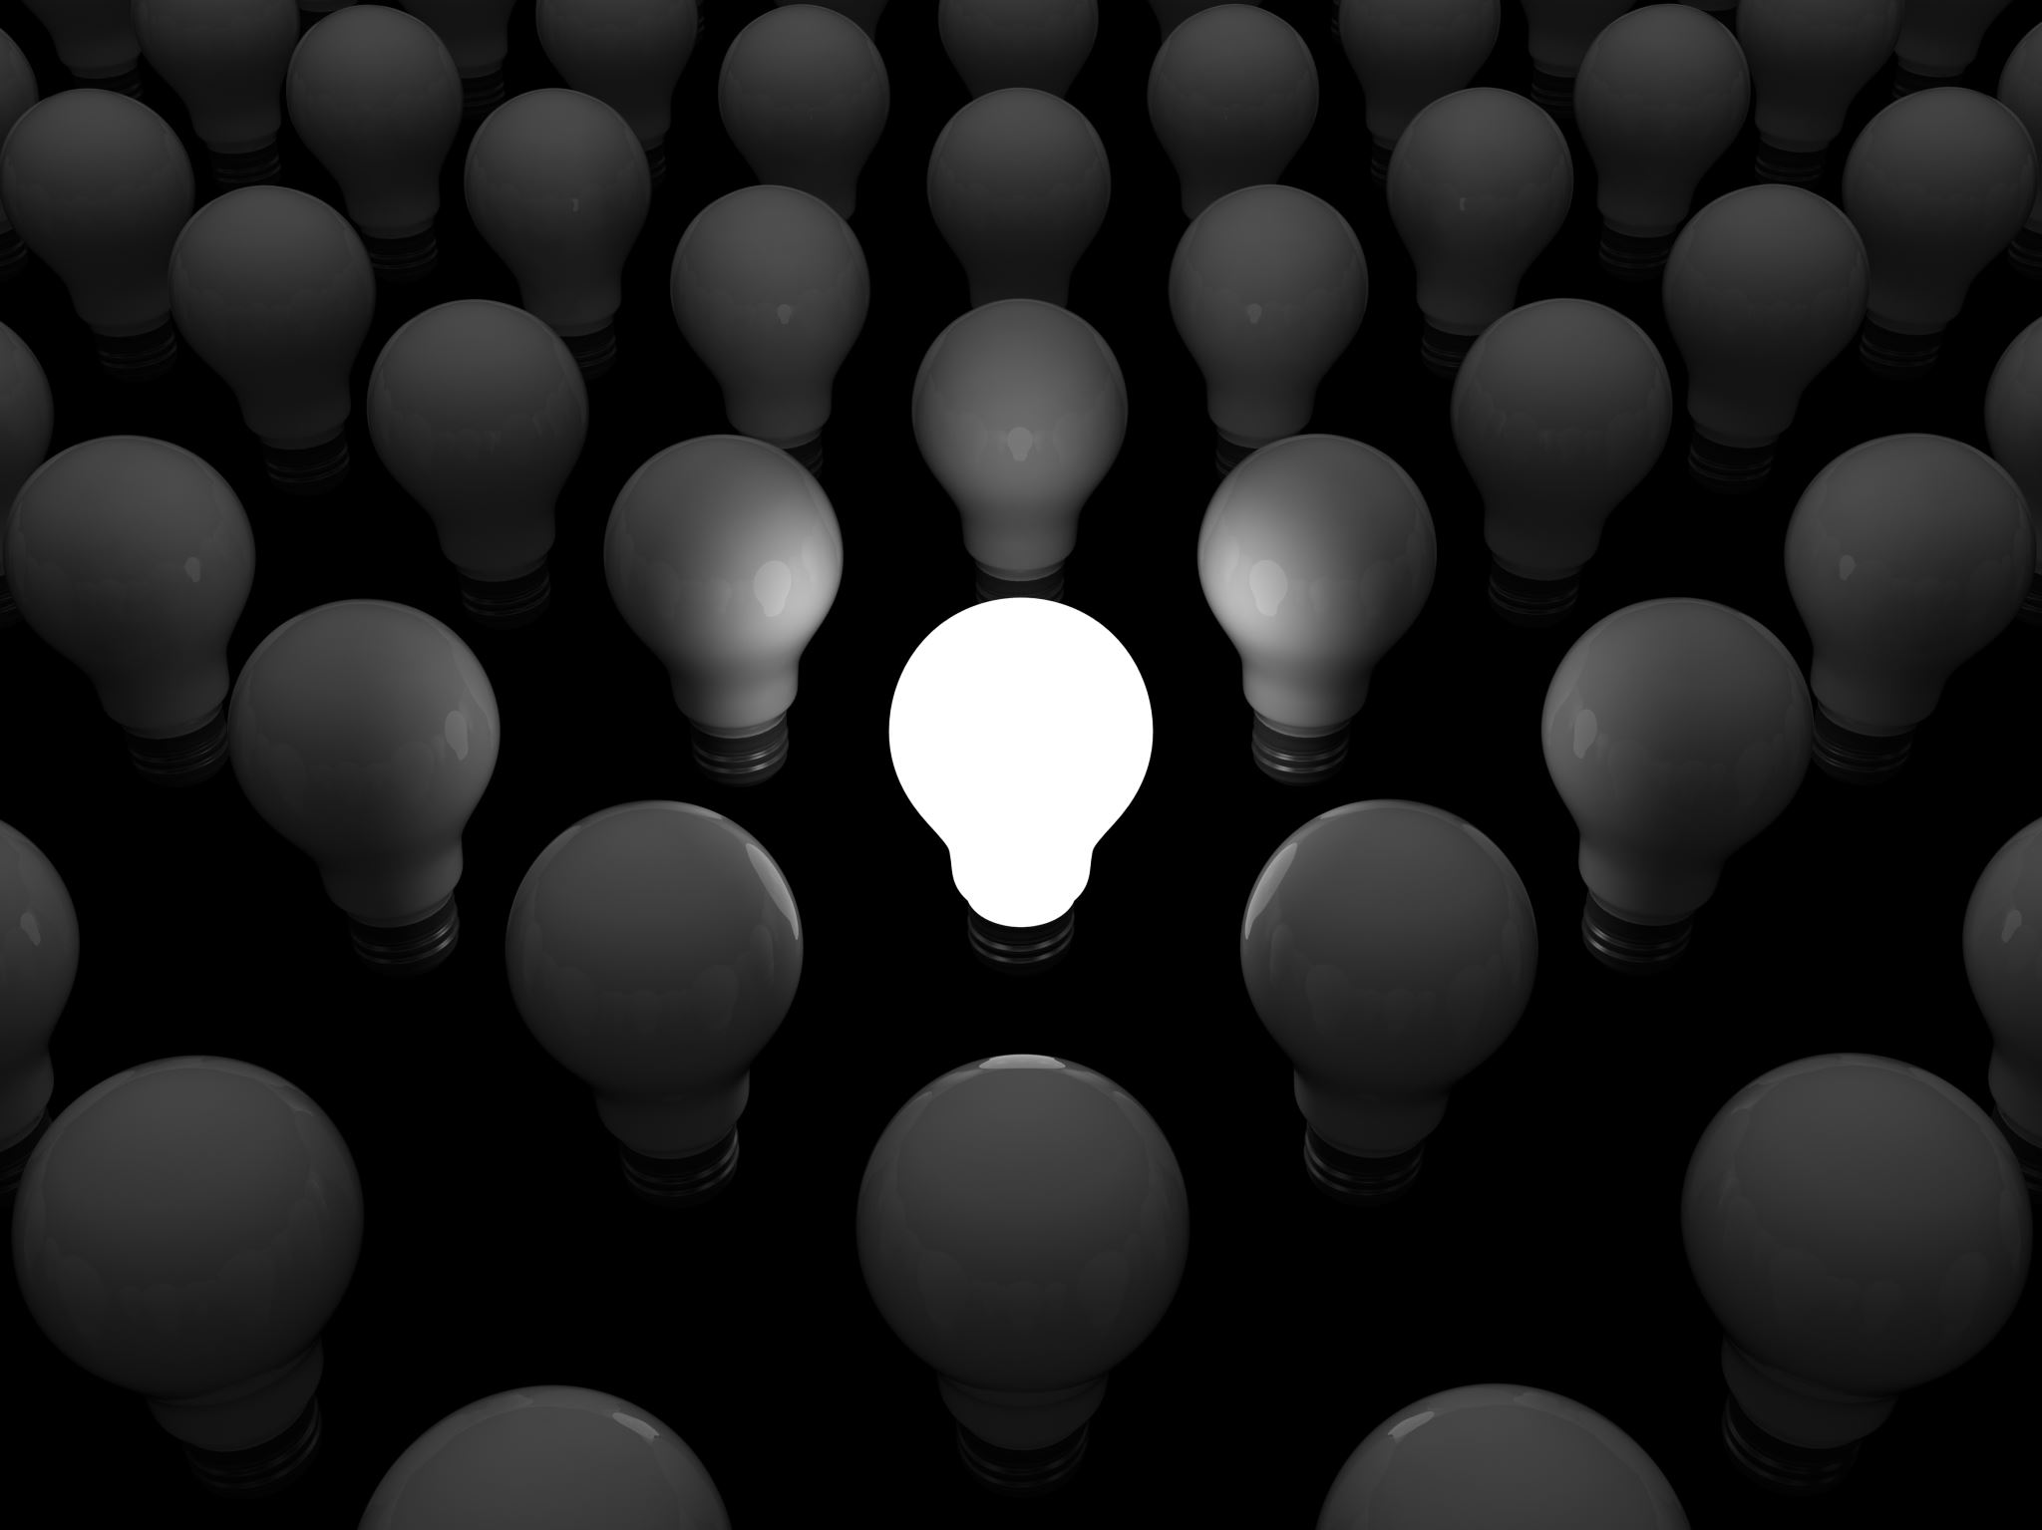
O que é um algoritmo?
É uma sequência ordenada e lógica de passos, sendo eles virtuais ou físicos...
Como trocar uma lâmpada:
Verificar se há problema com alguma lâmpada;
Apagar as luzes e desligar a energia elétrica;
Remover a lâmpada com defeito;
Colocar uma nova lâmpada no bocal;
Ligar a energia elétrica e testar a lâmpada nova.

Slide 3
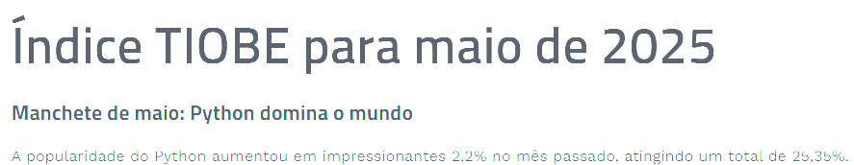
O que é o Python?
O Python é uma linguagem de programação amplamente empregada para análise de dados e diversas outras aplicações!

Slide 4
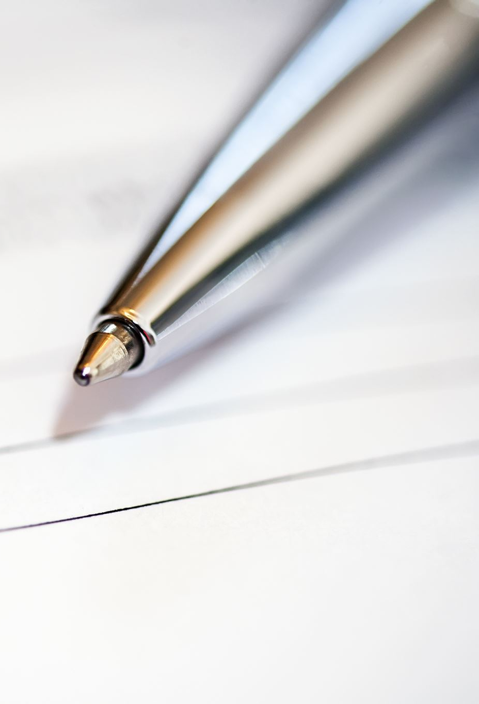
Conteúdo para apoio
Documentação do Python:
https://docs.python.org/pt-br/3/
Documentação do Pandas:
https://pandas.pydata.org/docs/getting_started/index.html#getting-started
Documentação do Numpy:
https://numpy.org/doc/2.2/user/absolute_beginners.html
Documentação do Matplotlib:
https://matplotlib.org/stable/users/explain/quick_start.html

